Slide 1
Kafka 장애 대비하기
노드, 브로커, 컨트롤러, 클러스터, 레플리케이션

Slide 2
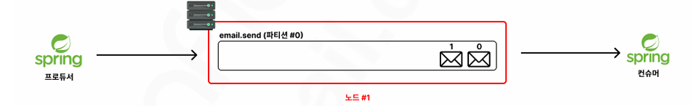
노드
Kafka가 설치되어있는 서버 단위를 말한다.

Slide 3
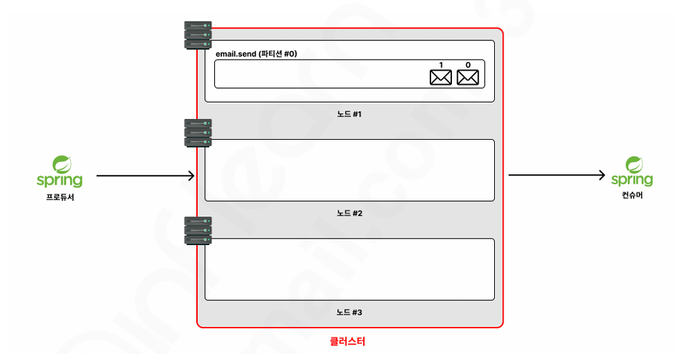
클러스터
Kafka가 설치된 노드가 여러대 묶여 하나의 시스템 처럼 동작하도록 하는 서버 집합을 의미한다.

Slide 4
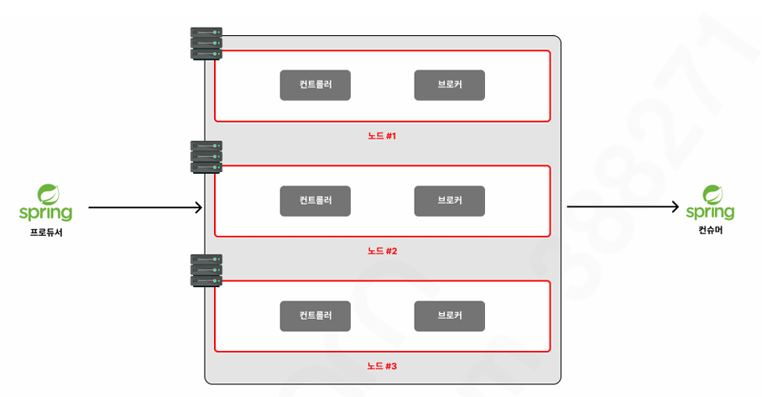
브로커와 컨트롤러
Kafka 서버(노드) 는 브로커 와 컨트롤러로 구성되어있다.
브로커 : 메세지를 저장하고 클라이언트의 요청을 처리한다. (9092포트)
컨트롤러: 브로커들간의 연동과 전반적인 클러스터 상태 총괄 (9093 포트)

Slide 5
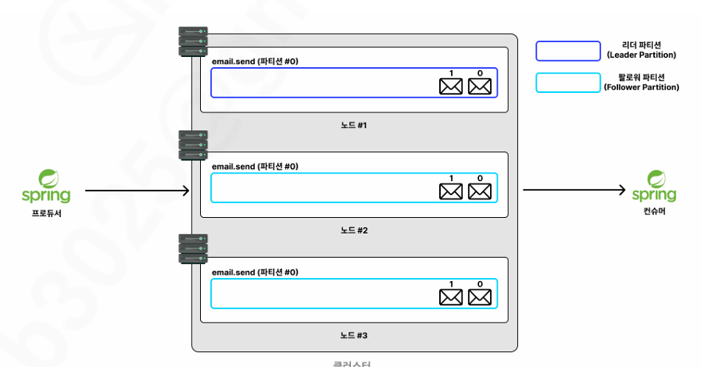
레플리케이션
데이터의 안정성과 가용성을 위해 토픽의 파티션을 다른노드가 복제하는 것을 의미한다.
원본 파티션을 리더 파티션이라고 부르며 다른노드에서 복제하는 파티션을 팔로우 파티션이라고 한다.
원본 파티션에 메세지를 넣는 즉시 복제 파티션에 메세지가 복제된다.
메세지의 입력과 처리는 리더 파티션에서만 이루어진다. 리더 파티션 장애 시 복제 서버가 리더로 승격하여 동작하기에
장애에 대비할 수 있다.
레플리케이션 개수는 Kafka 서버 개수만큼 쓸 수 있지만, 실무에서는 개수를 2,3으로 설정해서 활용하는 편이다.

Slide 6
카프카 서버 3대 실행시키기.
※ 실무에선 각 서버별로 Kafka를 설치하여 설치된 Kafka 노드를 묶어 클러스터로써 동작시킨다.
하지만 교육용 실습을 위해 EC2 가상환경을 늘린다는건 비용적으로 부담이 되기에 한대의 EC2서버에서 Kafka 서버를 포트만 변경하여 3대 실행시킬 것이다.
1. Kafka 종료하기
~kafka 폴더 > bin/kafka-server-stop.sh
2. Kafka 설정 수정하기 (server.properties 수정, server2.properties, server3.properties 작성)
2.1 ~kafka폴더 > vi config/server.properties (각 서버별 properties에 맞게 정보 수정)
2.1.1 node.id= [server.properties 번호]
2.1.2 controller.quorum.bootstrap.servers= [EC2 Public IP]:9093 , [EC2 Public IP]:19093, [EC2 Public IP]:29093
2.1.3 listeners=PLAINTEXT://:[server.properties별 브로커 port],CONTROLLER://:[server.properties별 컨트롤러 port]
2.1.4 advertised.listeners=PLAINTEXT://[EC2 Public IP]:[server.properties별 브로커 port],CONTROLLER://[EC2 Public IP]:[server.properties별 컨트롤러 port]
2.1.5 log.dirs.=/tmp/kafka-logs-[server.properties 번호]
3. 클러스터 설정하기
3.1 환경 변수 설정(임시 환경 변수)
KAFKA_CLUSTER_ID="$(bin/kafka-storage.sh random-uuid)"
KAFKA_CONTROLLER_ID="$(bin/kafka-storage.sh random-uuid)"
3.2 작성한 프로퍼티 클러스터에 연결 (~Kafka폴더 내 진행)
bin/kafka-storage.sh format -t $KAFKA_CLUSTER_ID -c config/server.properties --initial-controllers "1@localhost:9093:$KAFKA_CONTROLLER_ID"
bin/kafka-storage.sh format -t $KAFKA_CLUSTER_ID -c config/server2.properties --no-initial-controllers
bin/kafka-storage.sh format -t $KAFKA_CLUSTER_ID -c config/server3.properties --no-initial-controllers

Slide 7
카프카 서버 3대 실행시키기.
4. 서버 3대 실행
~Kafka폴더 > bin/kafka-server-start.sh -daemon config/server.properties
~Kafka폴더 > bin/kafka-server-start.sh -daemon config/server1.properties
~Kafka폴더 > bin/kafka-server-start.sh -daemon config/server2.properties
실행 확인
lsof -i:9092
lsof -i:19092
lsof -i:29092
lsof -i:9093
lsof -i:19093
lsof -i:29093
5. 클러스터에 컨트롤러 등록하기
5.1 ~Kafka폴더 > bin/kafka-metadata-quorum.sh --command-config config/server2.properties --bootstrap-server localhost:9092 add-controller
5.2 ~Kafka폴더 > bin/kafka-metadata-quorum.sh --command-config config/server3.properties --bootstrap-server localhost:9092 add-controller
6. 연동 확인하기
~Kafka폴더 > bin/kafka-metadata-quorum.sh --bootstrap-server localhost:9092 describe --status

Slide 8
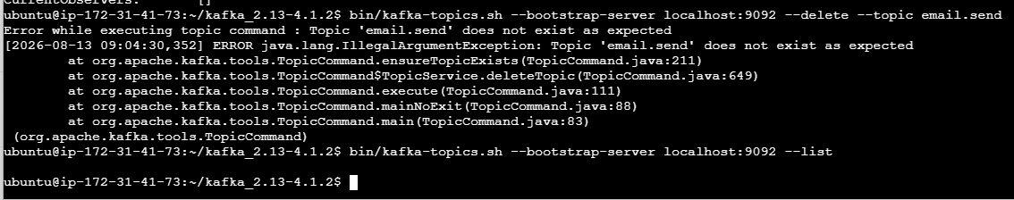
연동을 확인하기 전에 email.send 초기화
현재 Kafka 서버는 깔끔한 상태이다.
email.send Topic 레플리케이션 3대 설정

Slide 9
카프카 서버 Topic 상세 확인하기
복제가 되어있음으로 9092 와 19092포트로 Topic 상세 조회결과가 동일하게 나온다.

Slide 10
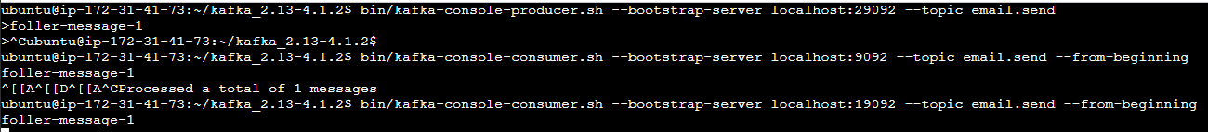
팔로우 파티션에 메세지 입력시 동작 확인하기.
리더 파티션은 2번 노드에 존재한다. (리더 파티션 : 2번 / 팔로우 파티션 1,3 번)
producer 를 통해 foller-message-1을 팔로우 파티션인 29092포트 (3번서버) 에 전달한다.
consumer를 통해 팔로우 파티션인 9092포트(1번서버)에서 email.send 토픽을 확인한다.
consumer를 통해 리더 파티션인 19092포트(2번서버)에서 email.send 토픽을 확인한다.

Slide 11
설명이랑 다르지 않나?
Kafka는 리더 파티션에서 메세지를 보관하고 처리하는 한다고 했다.
그런데 팔로우 파티션에 메세지를 입력하니 모든 파티션에서 메세지를 확인 가능하였다.
이건 모순되는 동작이다.
하지만 이러한 모순적인 동작도 설명이 가능하다.
Kafka 를 실행시키기전 클러스터를 등록하고 노드들을 하나로 묶었다.
메세지가 Producer에 의해 클러스터로 들어가기전 리더 파티션의 정보를 확인하게된다.
즉 팔로우 파티션 서버로 지정해서 메세지를 전달하여도, Producer에서는 리더 파티션 정보를 확인하여 메세지를 전달하기 때문에, 실제로는 리더 파티션에서 데이터가 처리된다고 봐야한다.

Slide 12
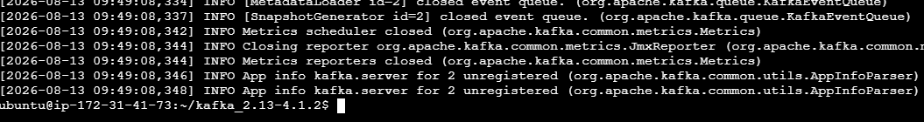
리더 파티션 장애에 대한 Kafka의 대응 확인하기
현재 리더 파티션 2 (Leader 확인)
리더 파티션 노드 종료 (연결끊김:장애)
email.send Topic 상세 확인. ( Isr : 동기화된 서버 번호 - 2번 끊김 ) ( Leader : 3번 서버[승격])
2번 서버를 재시작 후 email.send 토픽 확인하기. → 2번 서버 Isr 로 재동기화 확인 (메세지 동기화)

Slide 13
Kafka의 적정 레플리케이션 수
스타트업 : 1대
중견 이상 : 3대 ( 서버비용이 감당될 정도의 규모, 서비스가 중단되는게 더 큰 손실을 불러올수 있는 서비스)

Slide 14
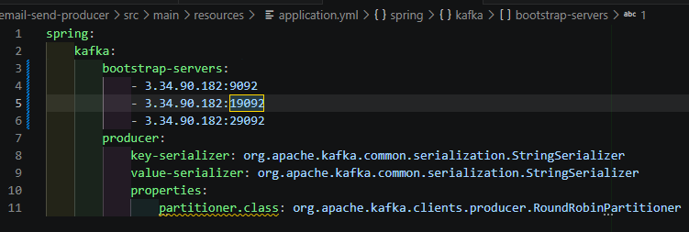
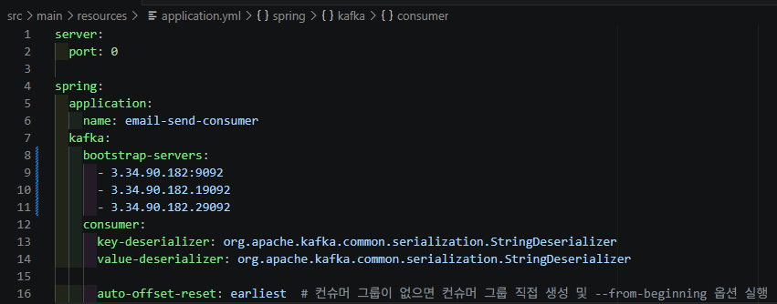
application.yml 에 레플리케이션 주소 설정
프로듀서 및 컨슈머 application.yml에 레플리케이션 주소 추가

